Slide 1
経済計画

Slide 2
1.家計とは何だろう

Slide 3
1 家計と社会のかかわり
収入を得て、支出するというお金にかかわる営み
＝ 家庭経済（家計）

Slide 4
家計は、企業や政府との関係を通じ、お金やモノ・サービス、労働力をやりとりしていて、お金は
循環 している。

Slide 5
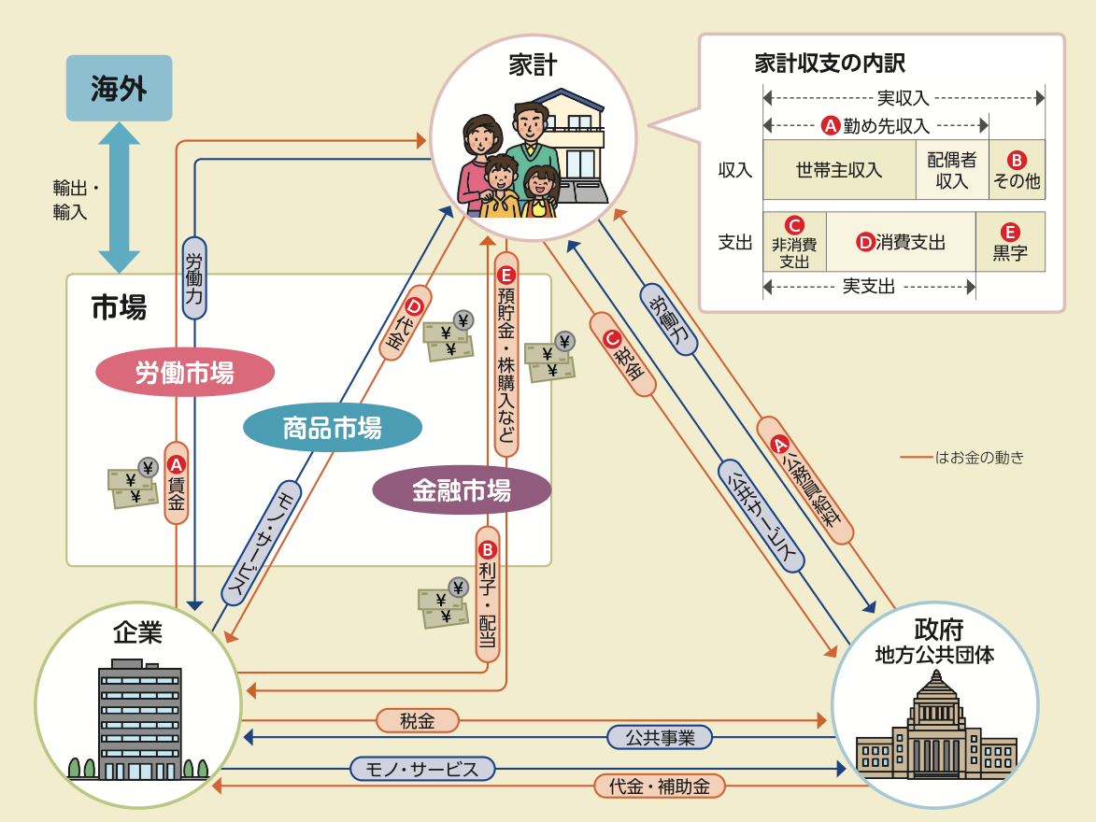
お金の動き
A
賃金
公務員給料
B
利子・配当
C
税金
D
代金
E
預貯金・
株購入など

Slide 6

Ｑ 次のお金は前ページのどれに当たるか考えてみよう。
アルバイト代
お年玉
銀行に預けていたお金の利息

Slide 7
2 収入と支出
●収入
収入（入ってくるお金）
実収入
実収入以外の受取
繰入金

Slide 8
●支出
支出（出ていくお金）
実支出
実支出以外の支払
繰越金
消費支出
非消費支出

Slide 9
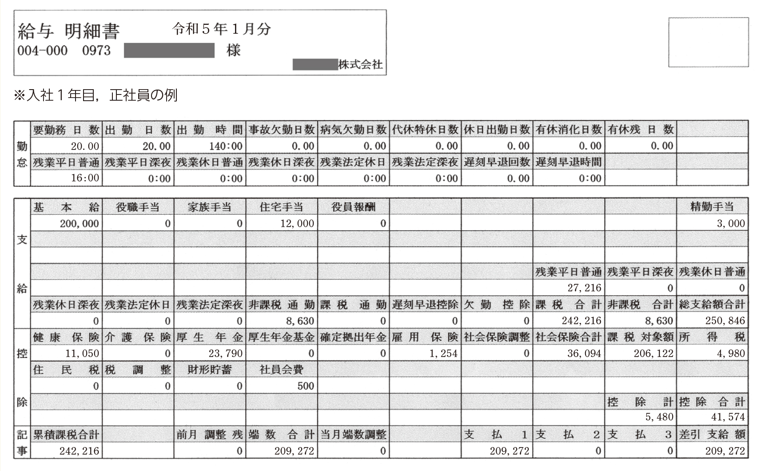
●給与明細の例

Slide 10
給与明細を読んでみよう。
Ｑ１ この月の給与はいくら？
Ｑ２ 実際にもらえる金額はいくら？
Ｑ３ この人は社会保険料を何種類払って
いる？
Ｑ４ 前年度の所得に応じて払う税金は何？

Slide 11
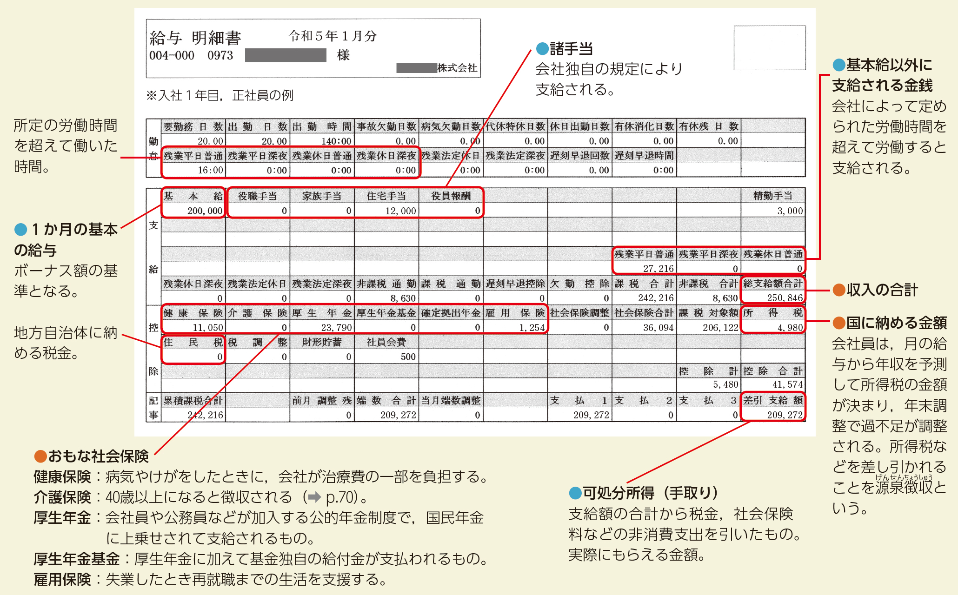
Q3.4種類
１
３
３
３
３
４
２

Slide 12
3 家計の財産を把握する
ある一定期間（通常は1か月）の家計の収入と支出のお金の流れをフロー、財産の状況をストックという。

Slide 13
家計全体を把握するためには、毎月の収入や支出の動きだけでなく、預貯金や有価証券（株など）といった 金融資産（プラスの財産）と、住宅ローンなどの 負債（マイナスの財産）まで考えに入れる必要がある。

Slide 14
Ｑ なぜ手元に現金がなくても
支払いができるの？
いつ代金を支出する？

Slide 15
●現金払いとキャッシュレス支払いによる財産の動き

Slide 16
キャッシュレスでモノ・サービスを買うとき、手元の現金は減らないが、金融市場でお金は動いている。
見えないお金とうまく付き合っていくために、家計の財産を把握していく習慣をつけよう。

Slide 17
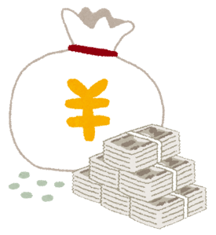
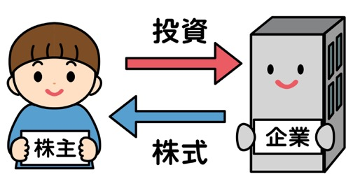
4 財産を管理する
●金融商品の例

Slide 18
Ｑ もし手元に100万円があったら、
どうする？
A 欲しいものを買う
B 貯金する
C 投資してお金を増やす

Slide 19
金融商品には、 安全性 、 流動性 、
収益性 の3つの特性があるが、すべてにおいて優れている商品はない。

Slide 20
●金融商品の３つの指標
①安全性が高ければ収益性は低く、
収益性が高ければ安全性は低い。
②流動性が高ければ収益性は低く、
収益性が高ければ流動性は低い。

Slide 21
●リスクとリターンのイメージ

Slide 22
メリット、デメリットを考えて、財産管理に有効に活用することが必要である。

